Slide 1
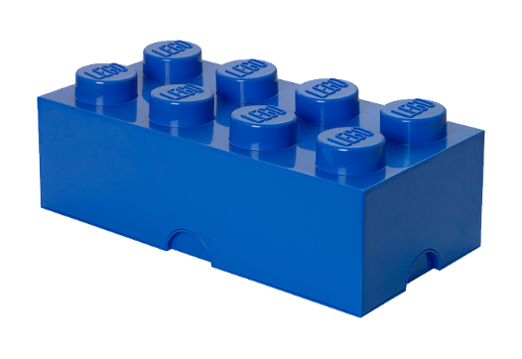
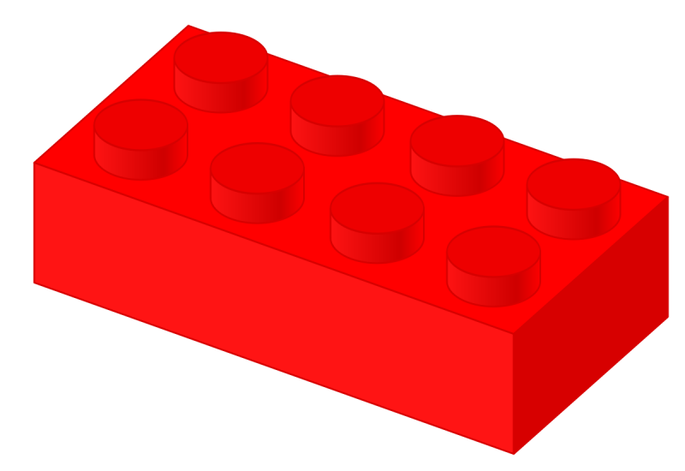
Історичні
задачі

Slide 2
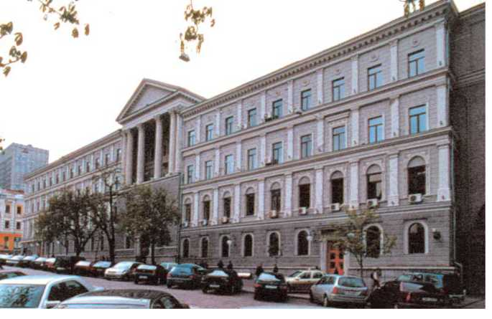
Фундуклеївська жіноча гімназія
Наші дні.
Вул. Богдана Хмельницького
1860 р.

Slide 3
Фундуклеївська жіноча гімназія
Фундуклеївська жіноча гімназія була заснована 1860 року. Ініціатором та головним організатором створення першої жіночої гімназії був колишній київський губернатор, відомий меценат Іван Фундуклей, який не лише пожертвував на користь гімназії власну садибу, але й виділив з власних статків щорічні кошти на її утримання. На подяку за пожертву іменем мецената була названа як сама гімназія, так і вулиця, на якій вона розташовувалася (зараз вулиця Богдана Хмельницького).

Slide 4
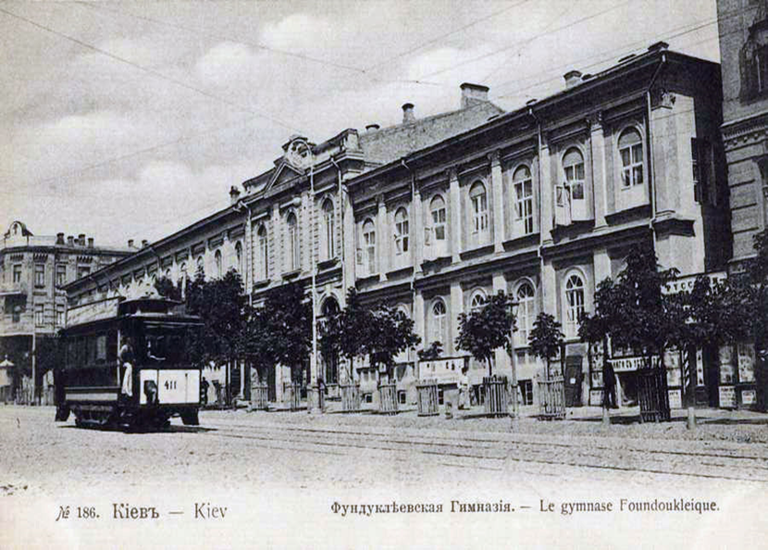
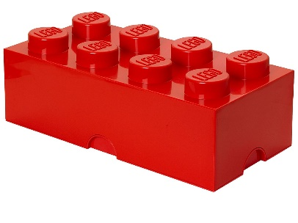
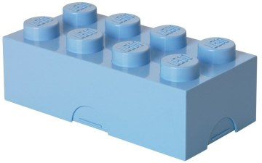
Відкриття Фундуклеївської жіночої гімназії (першої жіночої гімназії) відбулось у 1860 році. Скільки років пройшло від цієї події?
144
163
112

Slide 5
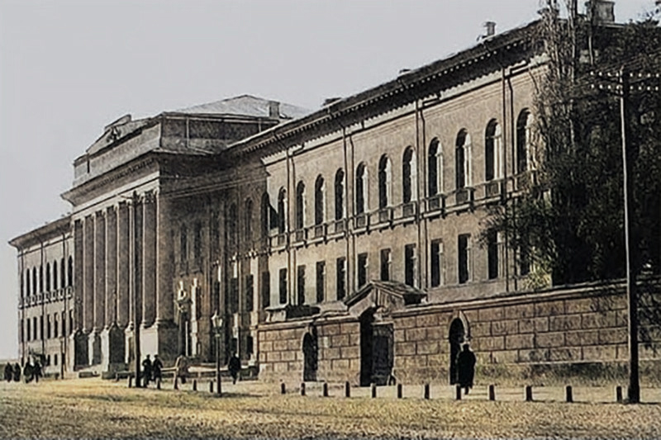
Київський університет
2021 р.
Імператорський університет Святого Володимира було урочисто відкрито 15 (27) липня 1834 року.
З 1845 по 1847 рр. в Археографічній комісії при університеті працював Т. Г. Шевченко. У 1939 році університет названо на честь поета.
1837 р.

Slide 6
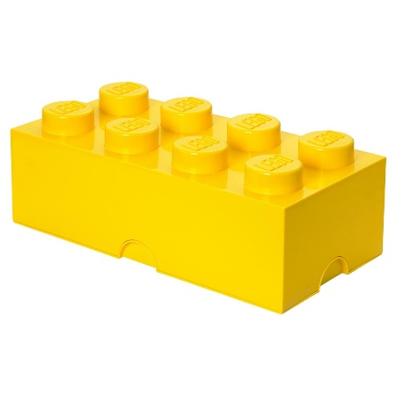
Відкриття Київського університету відбулось у 1834 році, а Фундуклеївської жіночої гімназії – у 1860 році.
На скільки років раніше відбулось відкриття Київського університету, ніж Фундуклеївської гімназії?
26
16
12

Slide 7
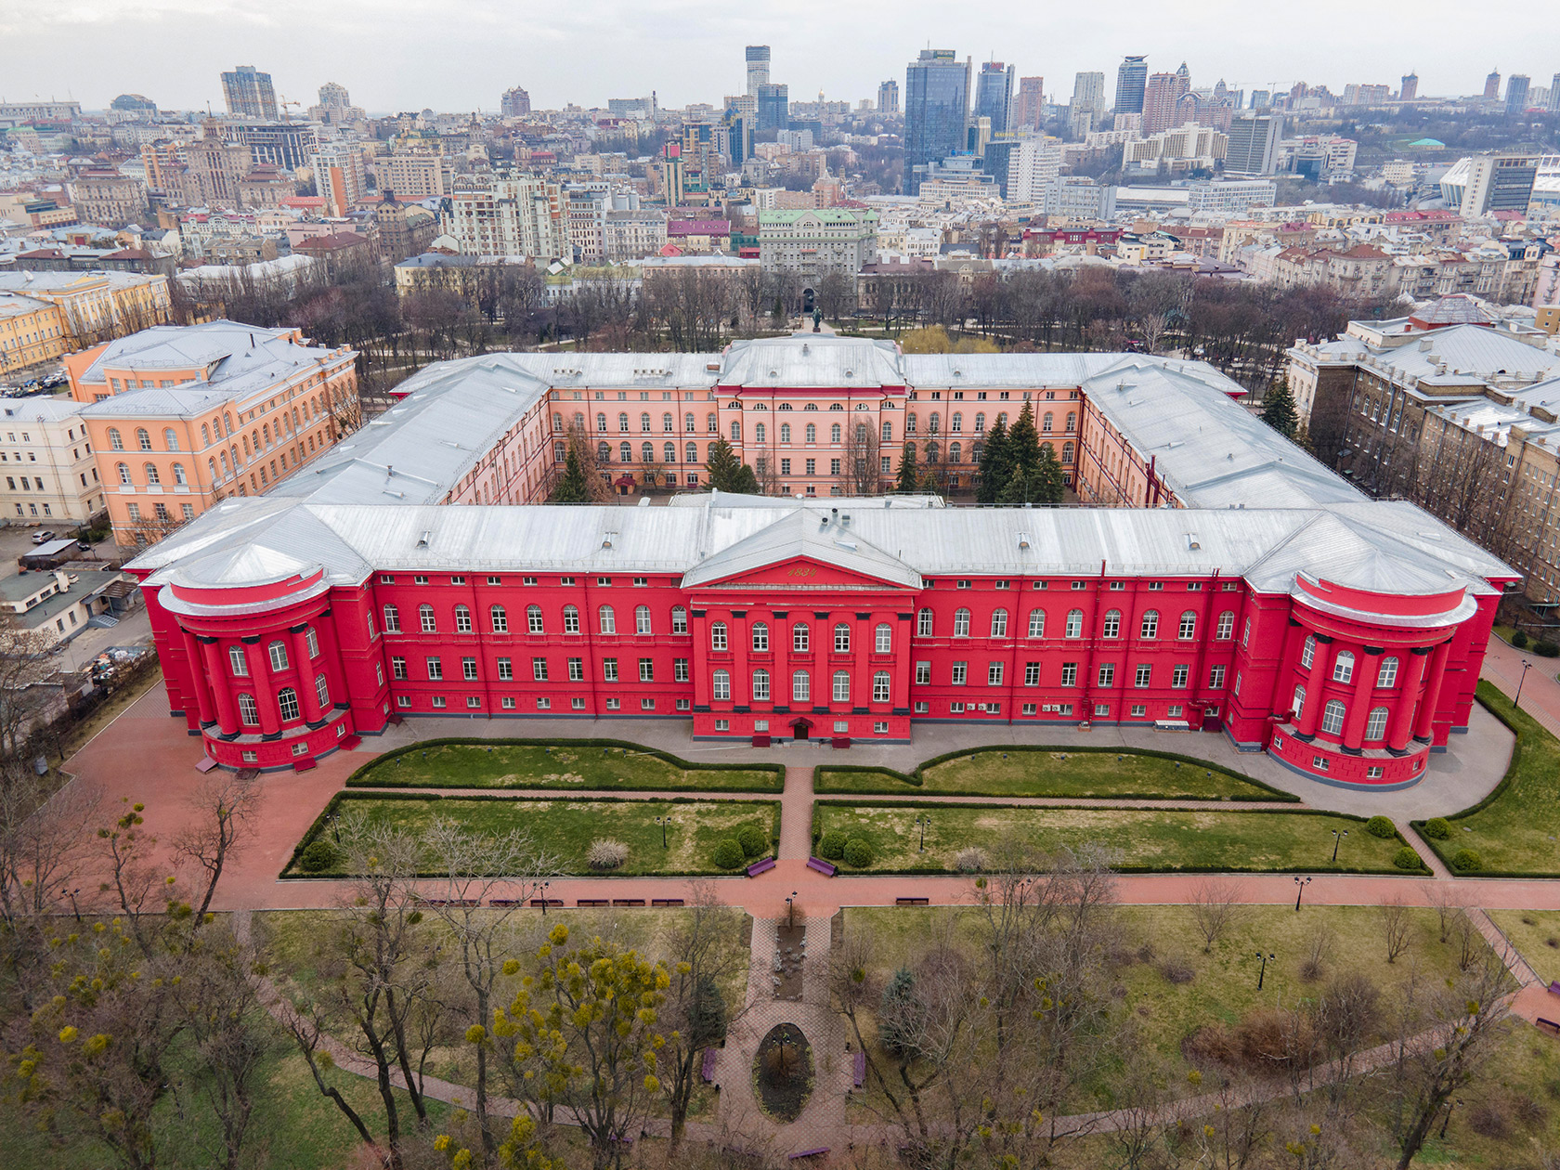
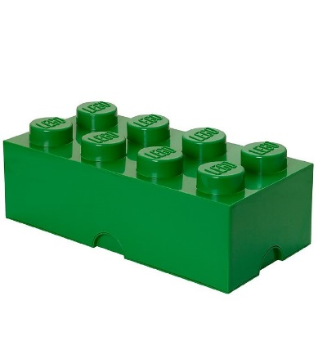
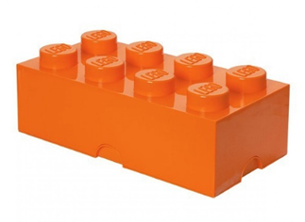
Будівля Київського університету являє собою монументальний замкнений квадрат.
Довжина його фасаду 146 м.
Обчисліть, яку площу земель-
ної ділянки займає універси-
тет.
584 м 192 м 438 м

Slide 8
Київський фунікулер
Проблема зв'язку між Верхнім містом та низинним Подолом існувала з часів виникнення Києва. Спершу стародавні кияни користувалися крутими стежками, потім — Андріївським узвозом. Ідею збудувати між верхньою і нижньою частинами міста механічний підйом у вигляді невеличкої похилої залізниці з канатною тягою подав інженер Артур Абрагамсон. Спорудження фунікулера тривало впродовж 1902–1905 років. Фунікулер урочисто відкрили 7 (20) травня 1905 року, регулярні пасажирські перевезення розпочалися з 8 (21) травня.

Slide 9
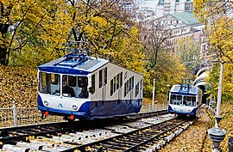
Київський фунікулер
1905 р.
2018 р.

Slide 10
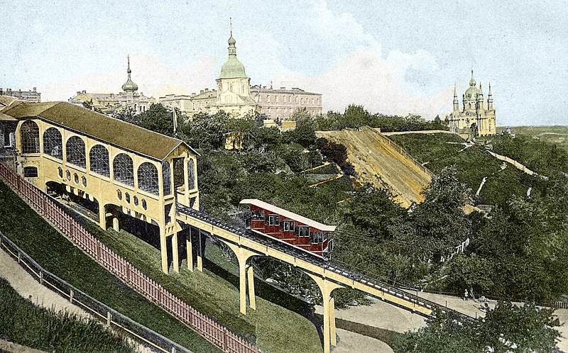
Київському фунікулеру 118 років. У якому році було зведено київський фунікулер?
1984
1863
1905

Slide 11
Відстань у 222 м між верхньою та нижньою станціями фунікулер долає за 3 хвилини. Яка швидкість руху фунікулера?
74 м/хв
54 м/хв
64 м/хв

Slide 12
Київська фортеця
Ки́ївська форте́ця — історико-архітектурна пам'ятка. Комплекс фортечних споруд XVIII—XIX століття, розміщений на пагорбах правого берега Дніпра, обмежених з півночі Кловським яром, з півдня і заходу — схилами долини р. Либідь. Складається з кількох земляних укріплень (цитаделі, Звіринецького, Васильківського, Госпітального, Лисогірського) і низки споруд, що призначалися для військових казарм, виробництва та зберігання зброї, амуніції тощо. Національний історико-архітектурний музей «Київська фортеця» відкритий у 1927 році та розташований на бульварі Лесі Українки 12-14.

Slide 13
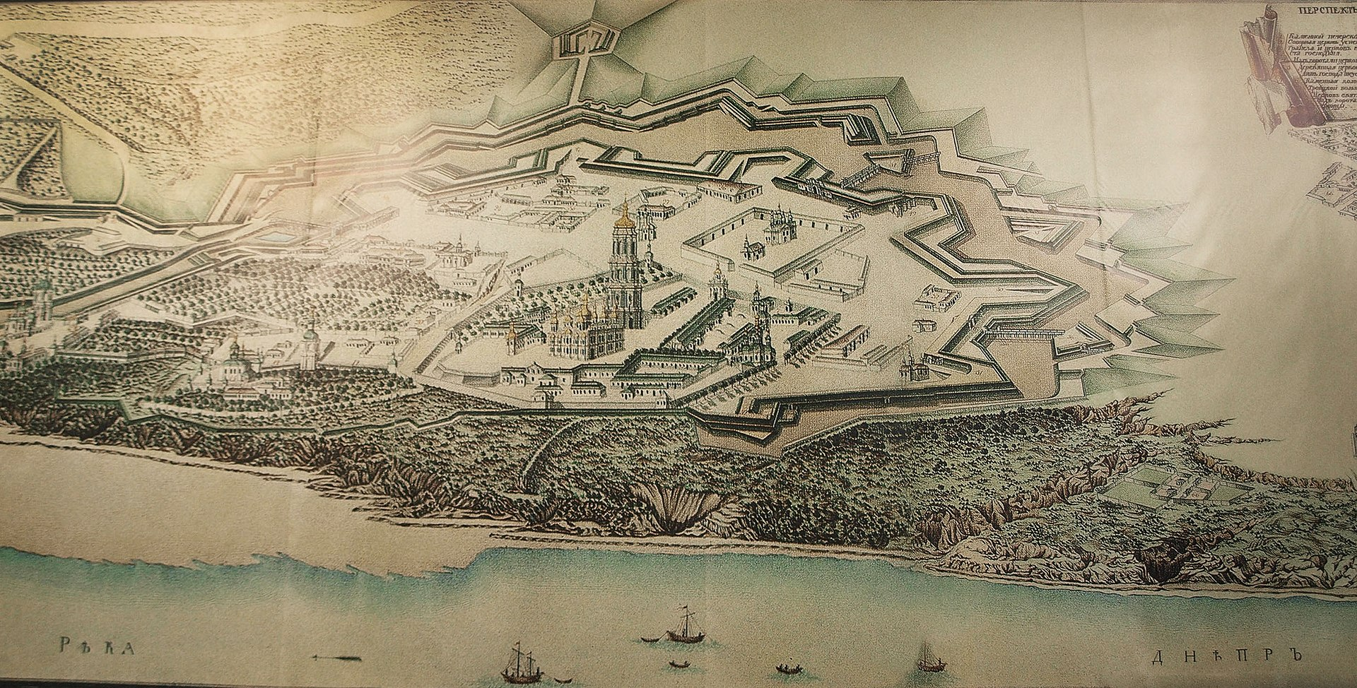
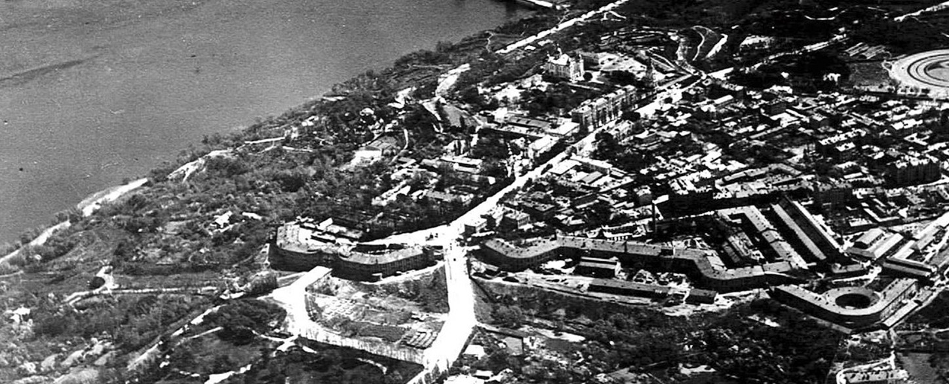
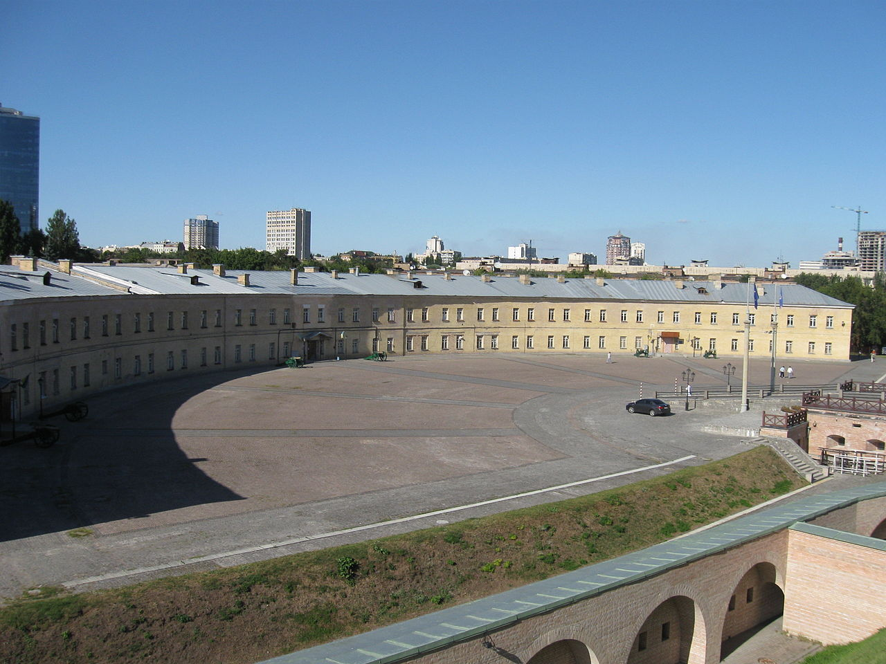
Київська фортеця
Києво-Печерська фортеця, аєрофото 1918 р.
Бульвар Лесі українки
2009 р.

Slide 14
Музей «Київська фортеця» створений у 1927 році. Скільки років пройшло від дня його заснування?
106 років
96 років
86 років

Slide 15
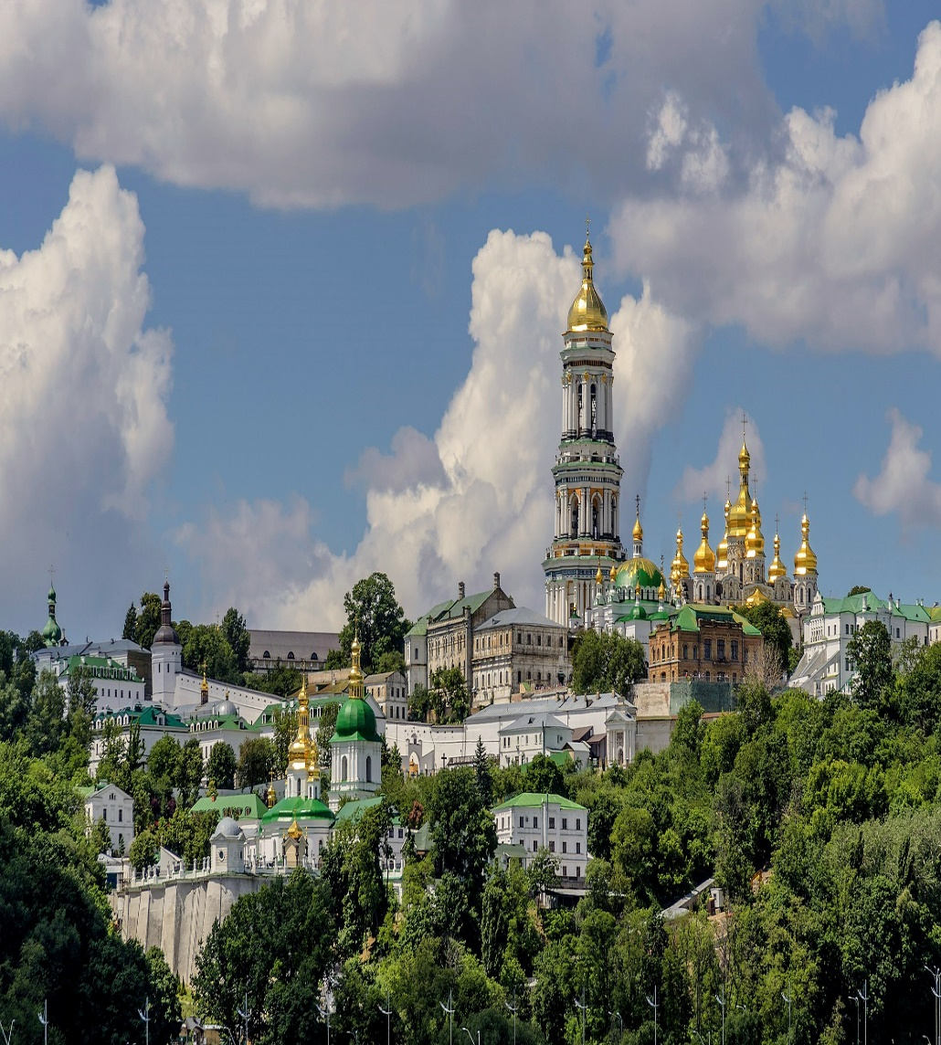
Києво – Печерська лавра
Ки́єво-Пече́рська ла́вра — київський Православний монастирський комплекс. Один із найбільших християнських центрів України, визначна пам'ятка історії та архітектури.
Заснована 1051 року як печерний монастир за межами Києва. Свою назву отримала від печер, де оселилися перші його мешканці.
Серед релігійних паломників саме печери вважаються найбільшою святинею Києво-Печерського монастиря, і саме з них починалася лавра. Нині це два підземних комплекси – Ближні і Дальні печери.

Slide 16
Загальна довжина підземних коридорів Дальніх печер становить 293 м, а довжина коридорів Ближніх печер становить 383 м. Яка загальна протяжність коридорів Ближніх та Дальніх печер разом?
576 м
696 м
676 м

Slide 17
Видатні історичні постаті
О́льга — княгиня київська, дружина руського князя Ігоря Рюриковича. Після смерті чоловіка (осінь 944) стала регентом при малолітньому синові Святославі та фактичною правителькою Русі у 944—964 роках.
Ліквідувала древлянське племінне княжіння, упорядкувала збирання данини, організувавши по всій країні князівські погости і осередки судочинства. У зовнішній політиці підтримувала дружні стосунки із Візантією, 946 або 957 року відвідала Константинополь, де уклала угоду з імператором Костянтином VII Багрянородним і прийняла християнство. У 964 році передала владу синові.

Slide 18
Видатні історичні постаті
Володи́мир I Святосла́вич — великий князь київський (979–1015). Хреститель Русі. Представник варязької династії Рюриковичів. Наймолодший київського князя Святослава Ігоровича. Онук київської княгині Ольги, батько київського князя Ярослава Мудрого. Захопив київський престол після міжусобної боротьби з братом (977–979). Приєднав до Київської Русі землі в'ятичів (982), ятвягів (983), радимичів (984), білих хорватів (981). Охрестив Русь 988 року. Розширив межі столиці Києва, збудував Десятинну церкву (996). Першим із руських князів розпочав карбувати власну золоту монету. Використовував особистий знак «тризуб», що став у ХХ столітті гербом України. Помер у Берестовському палаці за Києвом.

Slide 19
Видатні історичні постаті
Яросла́в Володи́мирович — київський князь із династії Рюриковичів. Великий князь київський (1015–1018, 1019–1054). Другий син київського князя Володимира Святославича.
Розширив межі середньовічного Києва, спорудивши «місто Ярослава», окрасою якого стали Золоті ворота та Софійський собор (1054). Започаткував укладання першого літописного зводу 1037–1039 років та першого писаного зводу законів — «Руської правди». Мав велику родину, уклав шлюбні відносини з багатьма європейськими правителями. За численні реформи та досягнення, що мали позитивний вплив на розвиток Русі, отримав прізвисько Яросла́в Му́дрий. Помер у Вишгороді, похований у Софійському соборі.

Slide 20
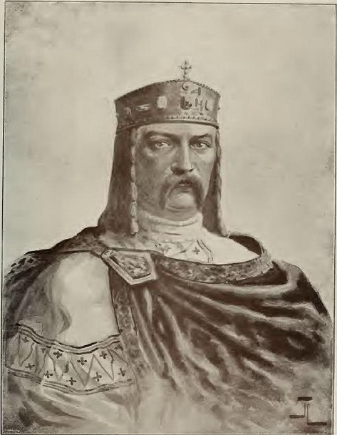
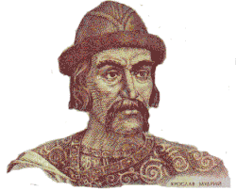
Хто правив найдовший період часу?
Роки правління:
944-964 р.
Роки правління:
979–1015 р.
Роки правління:
1015–1054 р.

